Slide 1
PŘÍRODNÍ POLYMERY
CELULÓZA
DOPLNĚK 1
SEM různých papírů
RNDr. Ladislav Pospíšil, CSc.
POLYMER INSTITUTE BRNO
spol. s r.o.

Slide 2
Výroba papíru
PAPÍR
Plošný listový materiál s plošnou hmotností do 250 g/m², složený z vláken a dalších přísad, které určují jeho specifikaci
Kartón a lepenka > 250 g/m²

Slide 3
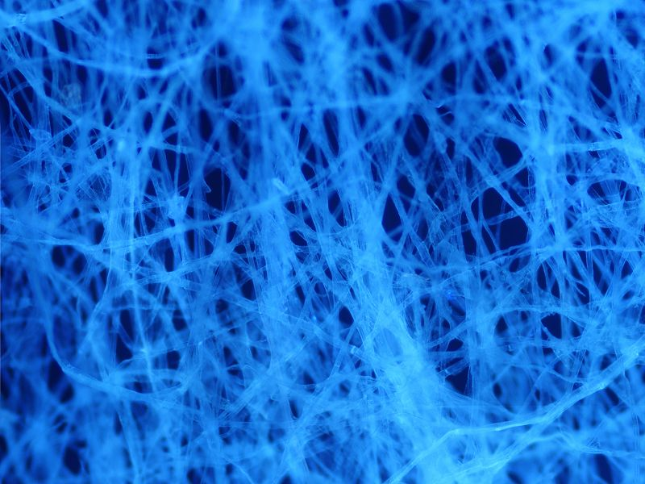
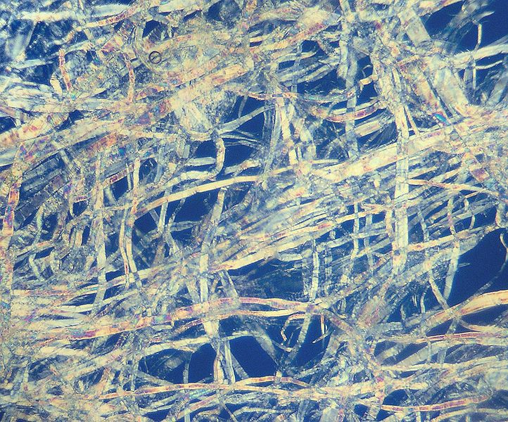
Výroba papíru
PAPÍR
Plošný listový materiál s plošnou hmotností do 250 g/m², složený z vláken a dalších přísad, které určují jeho specifikaci
Papír 800x
Buničina 200x

Slide 4
Snímkované druhy papíru
1 - papír křídový
2 - dřevovinový papír
3 - papír filtrační
4 - papír nebělený (kávový flitr)
5 - ruční papír Velké Losiny

Slide 5
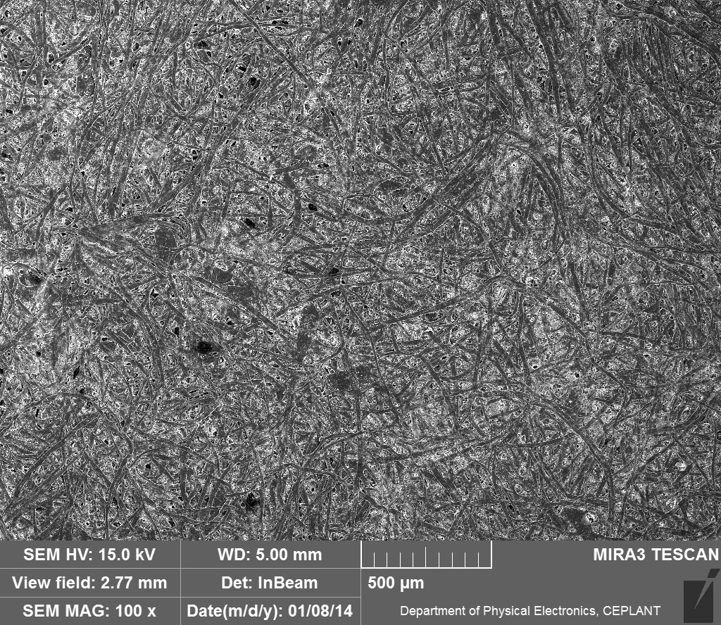
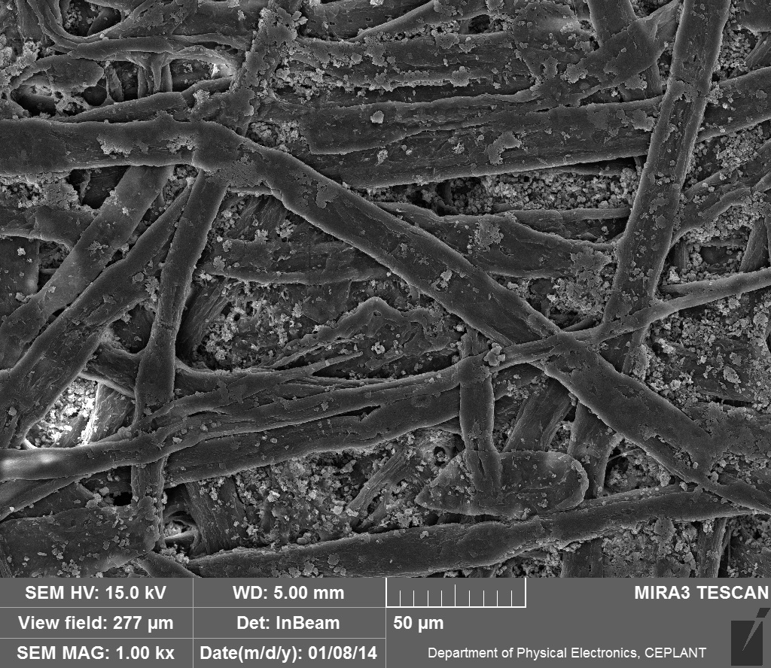
Papír křídový 1
Všimněte si částic plniv

Slide 6
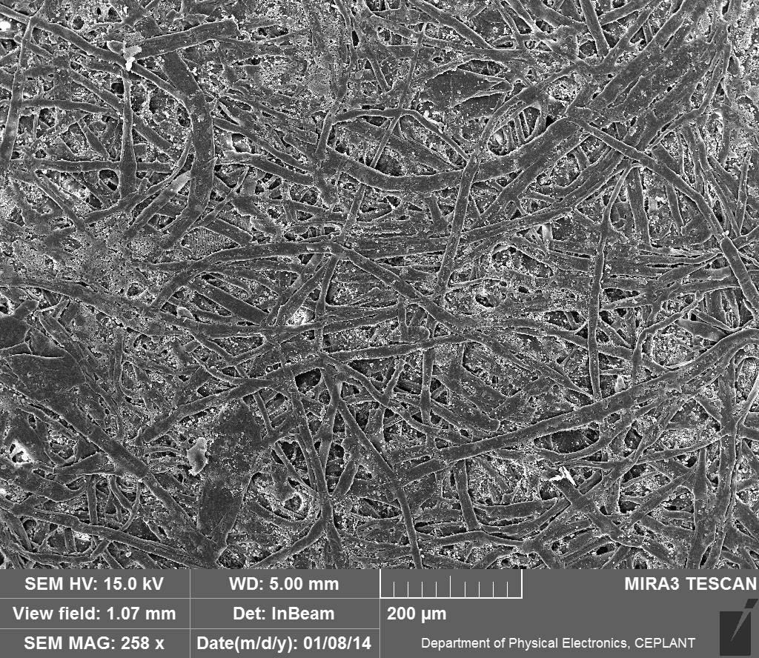
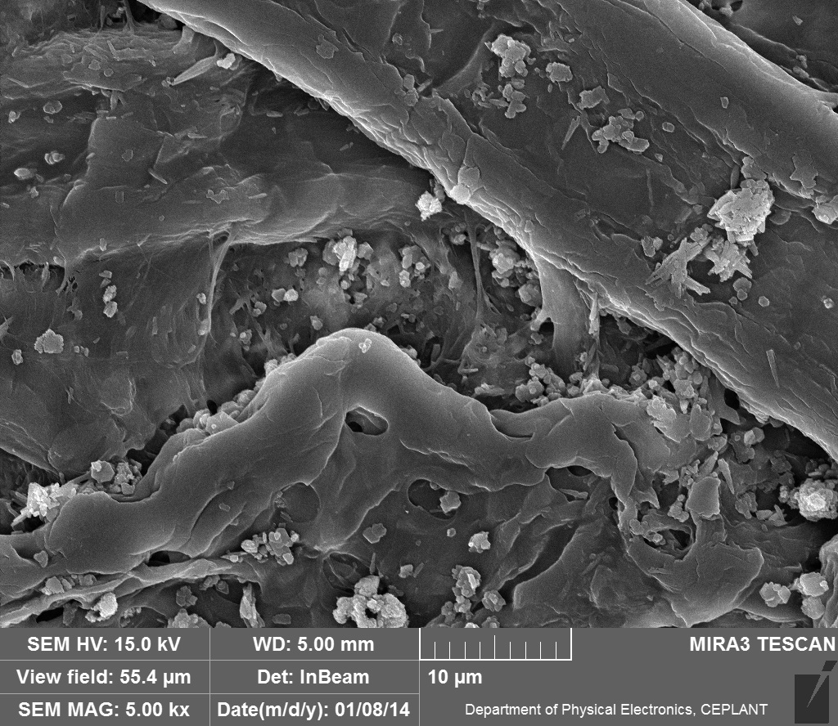
Papír křídový 2
Všimněte si částic plniv

Slide 7
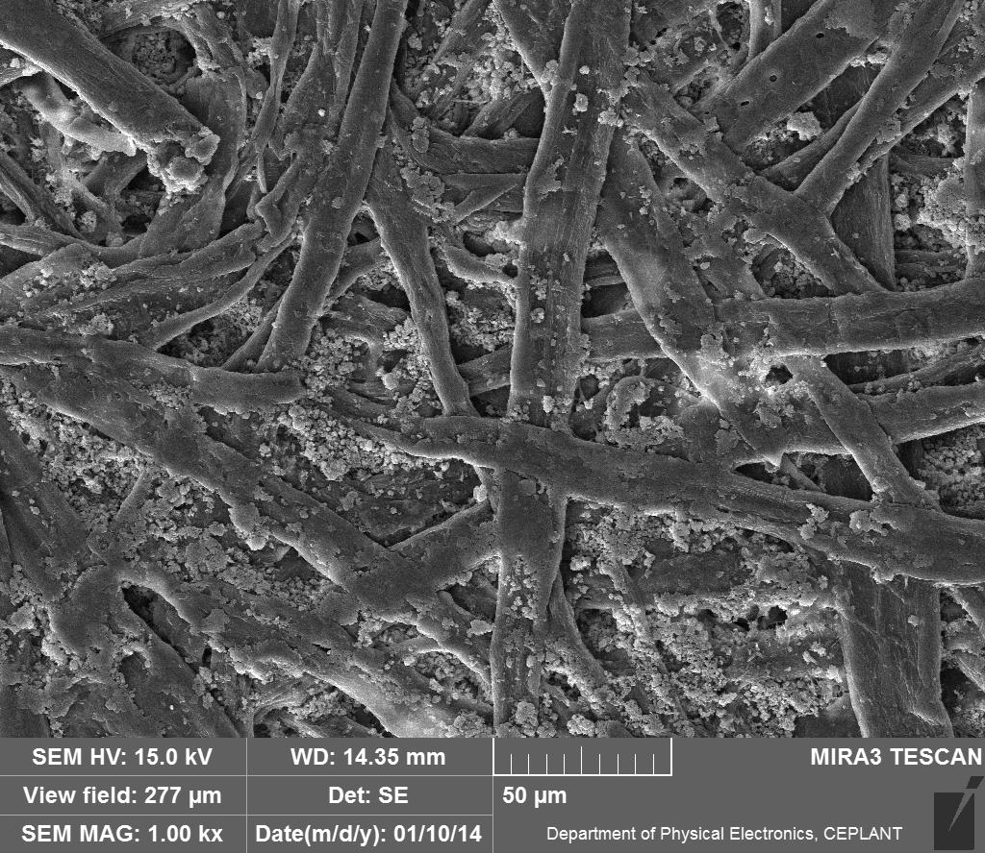
Papír křídový 3
Všimněte si částic plniv
Dvě různá místa vzorku a stejné zvětšení

Slide 8
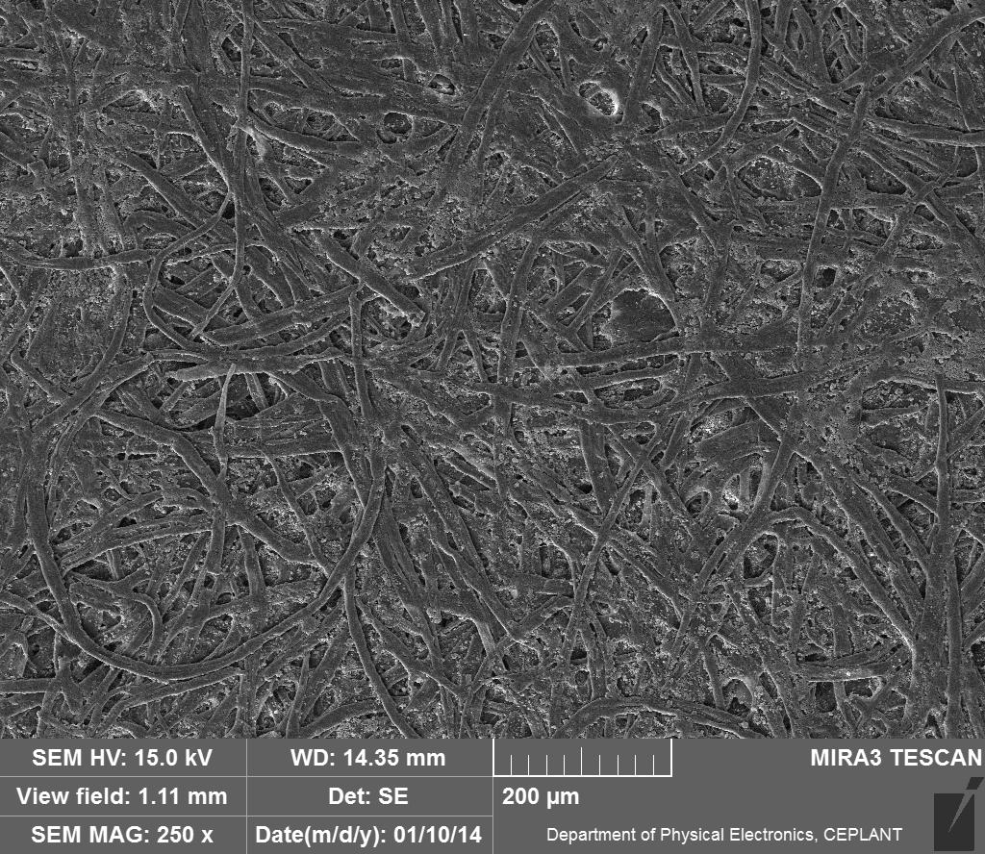
Papír křídový 4
Všimněte si zploštění vláken, patrně po kalandrování
Dvě různá místa vzorku a stejné zvětšení

Slide 9
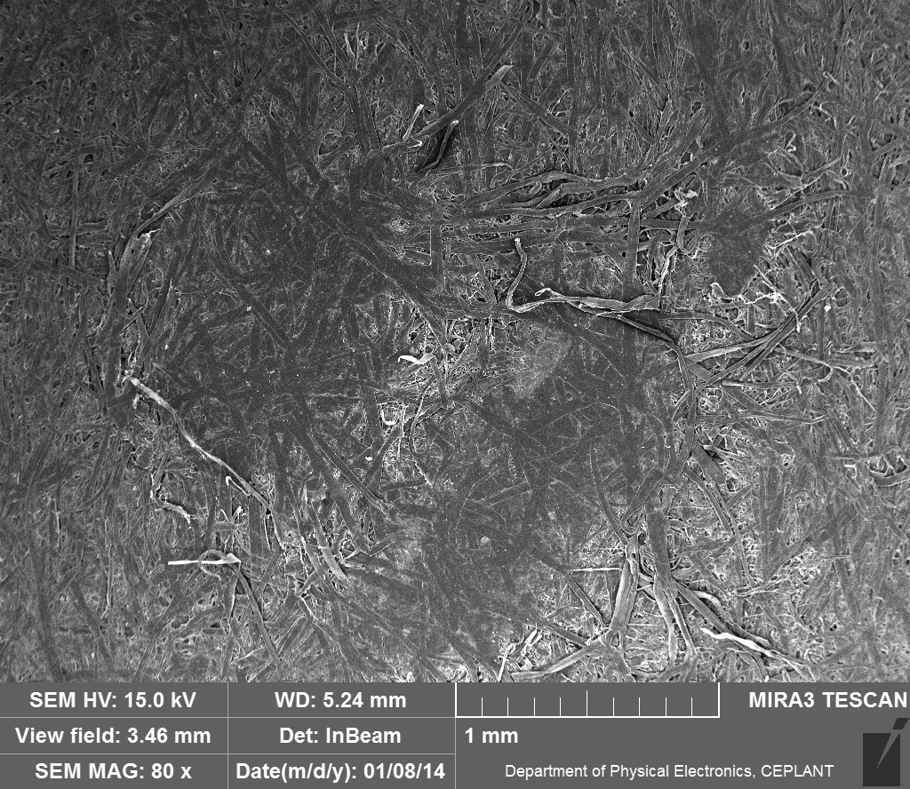
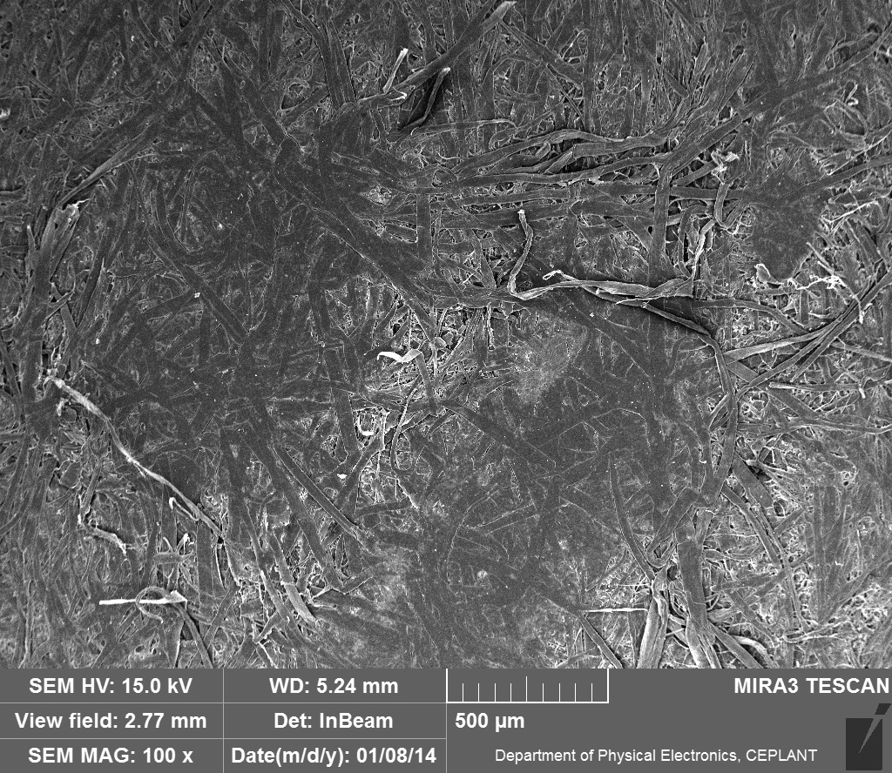
Papír dřevovinový 1
Všimněte si tmavších míst, což je patrně velká částice DŘEVOVINY pod vlákny
Papír je ze slovníku vydaného v roce 1959

Slide 10
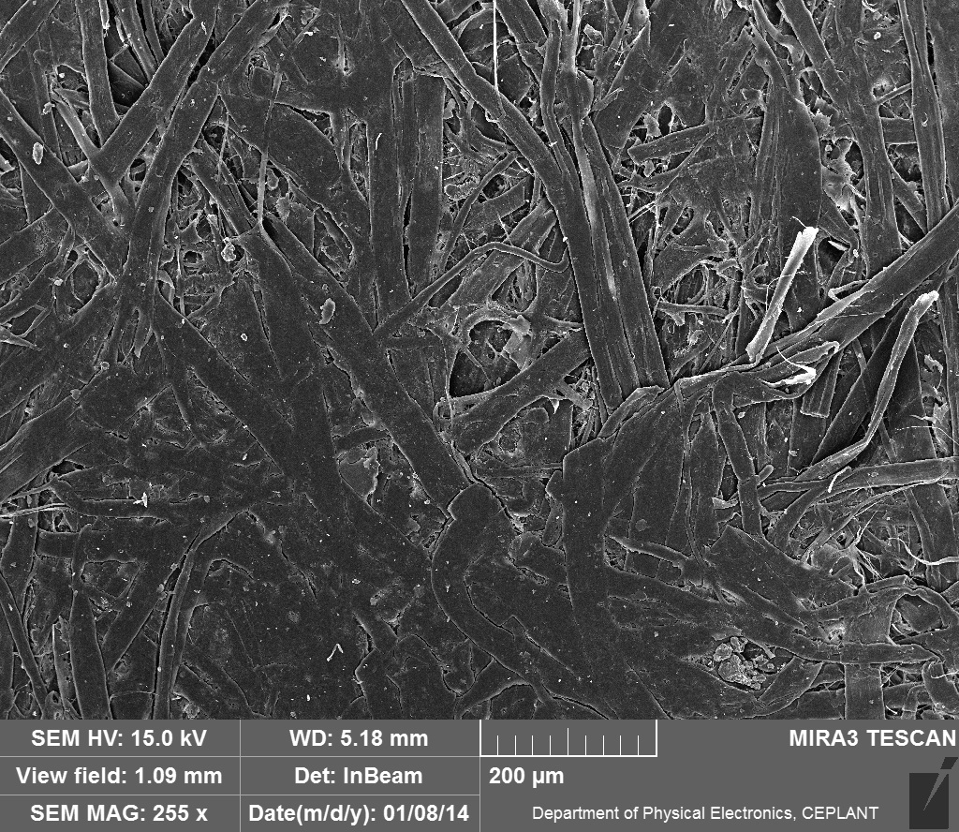
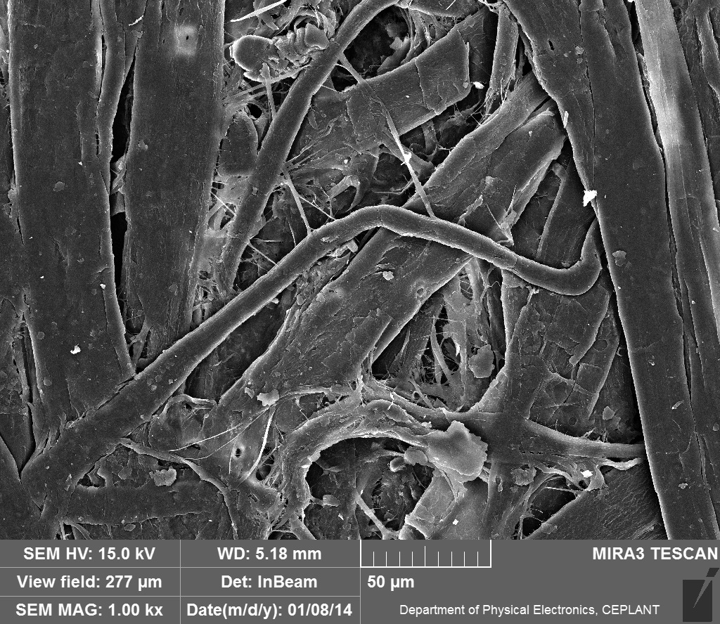
Papír dřevovinový 2
Všimněte si šířky vláken
Papír je ze slovníku vydaného v roce 1959

Slide 11
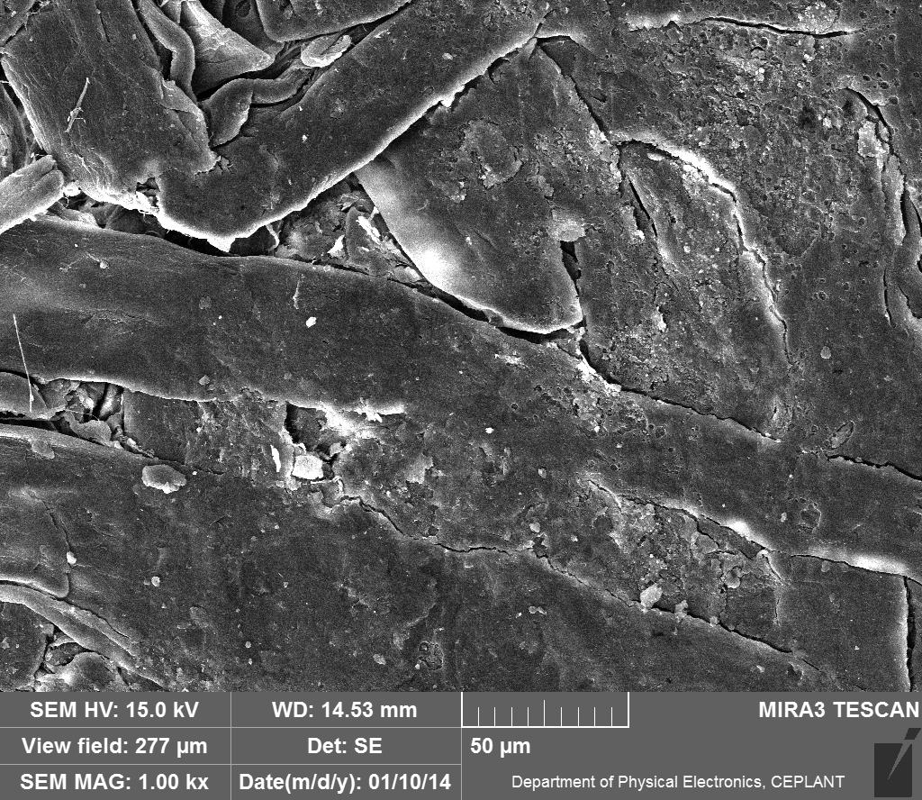
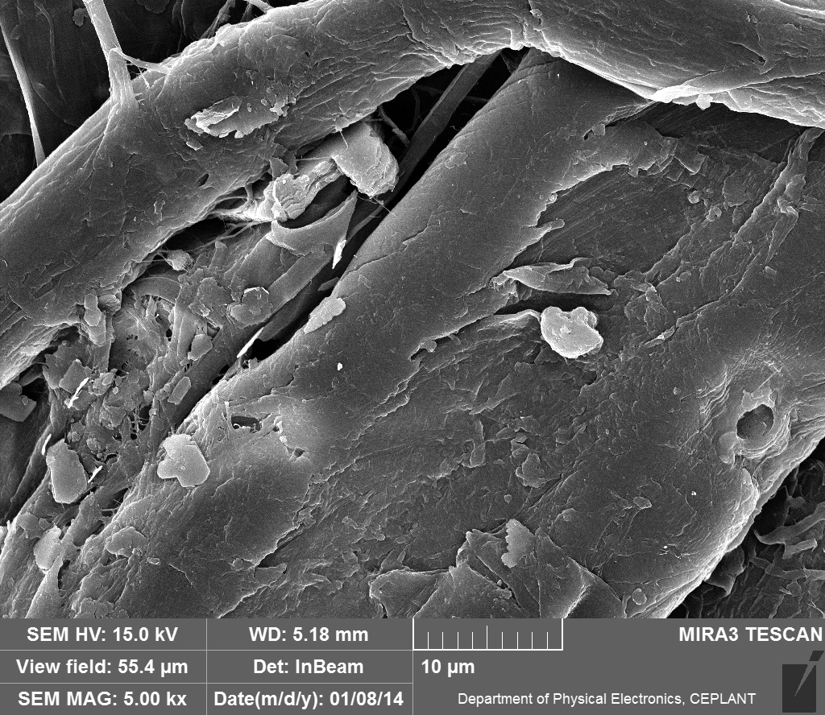
Papír dřevovinový 3
Všimněte si šířky vláken
Papír je ze slovníku vydaného v roce 1959

Slide 12
Papír dřevovinový 4
Dvě různá místa vzorku a stejné zvětšení
Papír je ze slovníku vydaného v roce 1959

Slide 13
Papír dřevovinový 5
Dvě různá místa vzorku a stejné zvětšení
Papír je ze slovníku vydaného v roce 1959

Slide 14
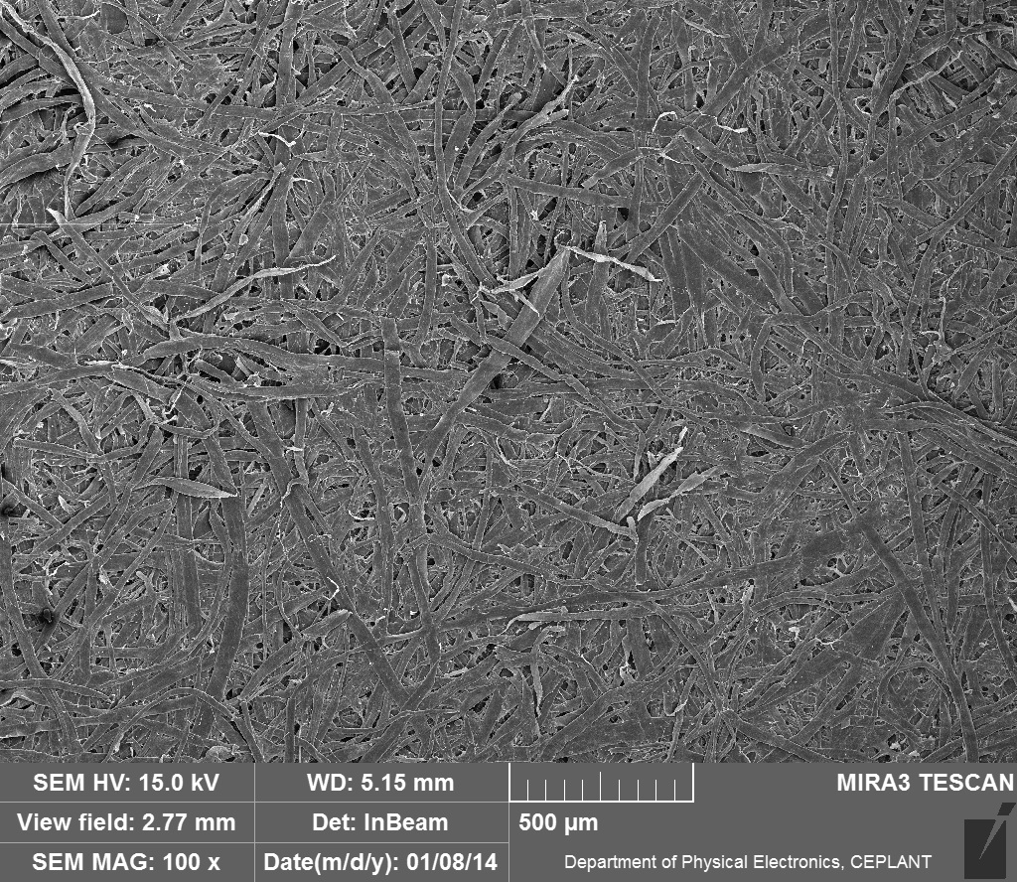
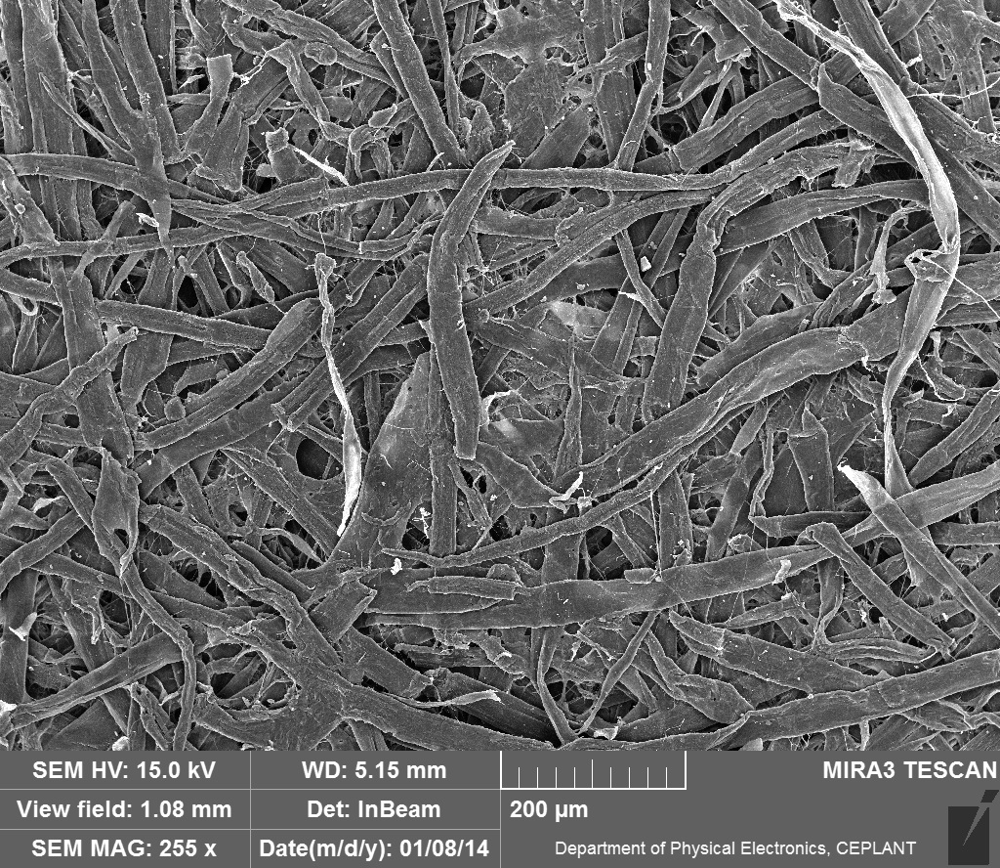
Papír filtrační laboratorní 1
Všimněte si poměrně stejnoměrné šířky vláken a nepřítomnosti plniv a pojiv
Papír z běžného laboratorního „filtráku“ v arších, porezitu neznám

Slide 15
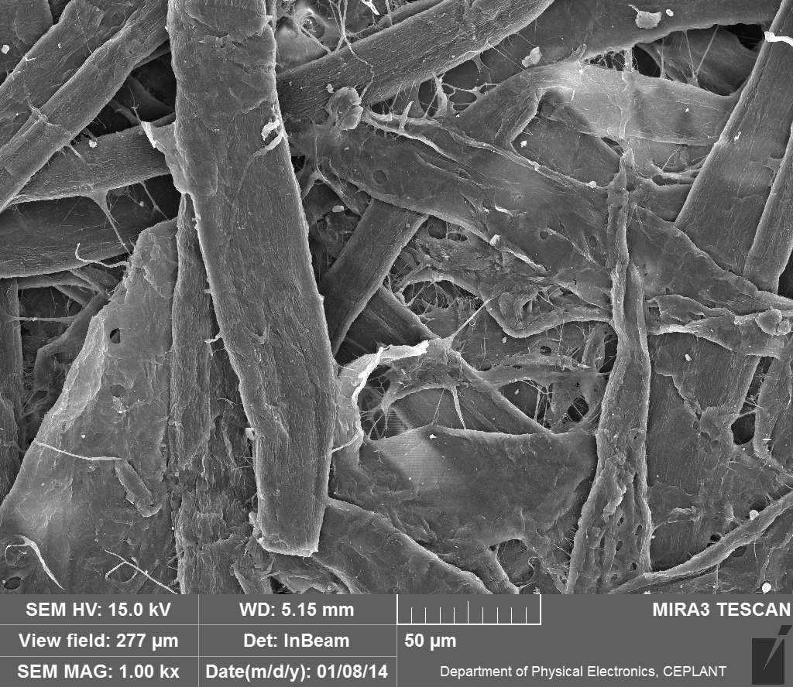
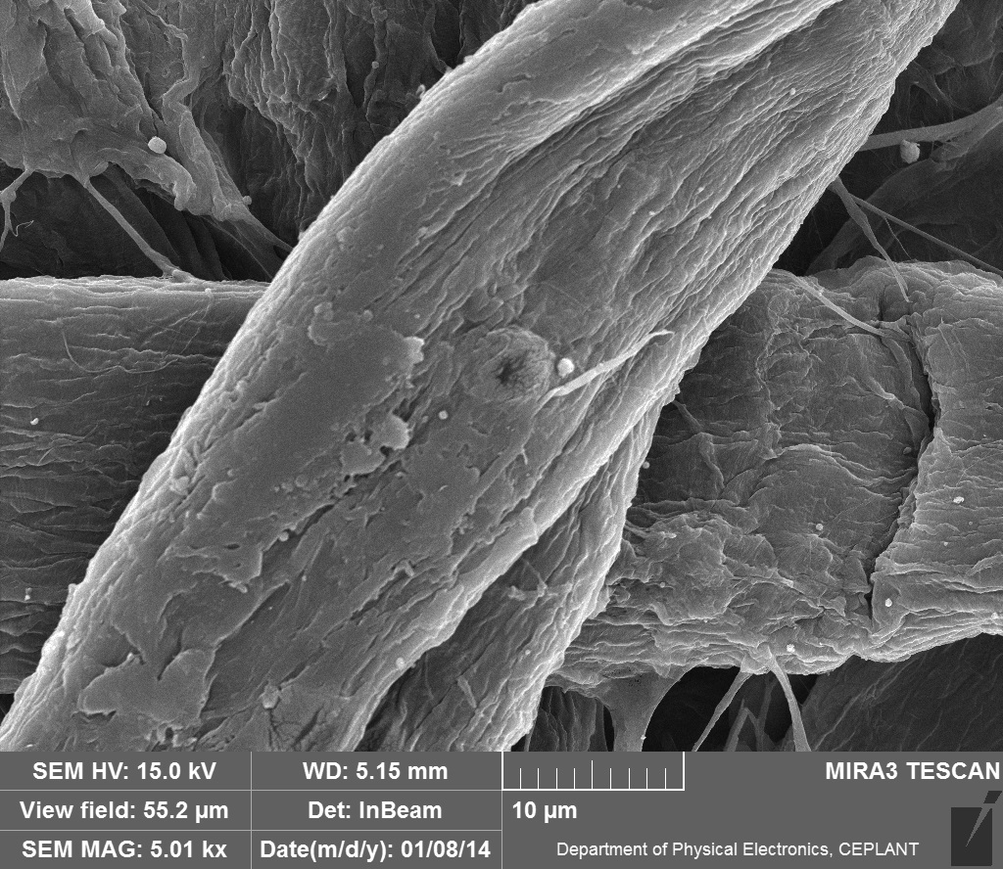
Papír filtrační laboratorní 2
Papír z běžného laboratorního „filtráku“ v arších, porezitu neznám

Slide 16
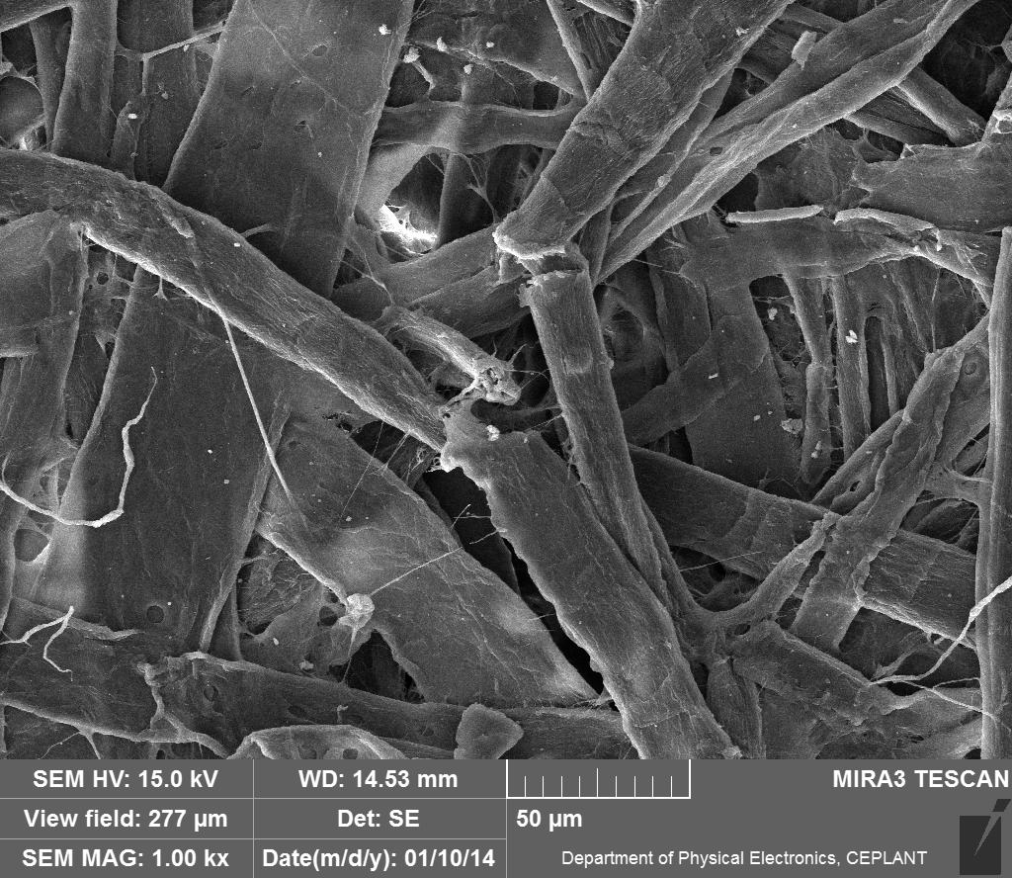
Papír filtrační laboratorní 3
Dvě různá místa vzorku a stejné zvětšení
Papír z běžného laboratorního „filtráku“ v arších, porezitu neznám

Slide 17
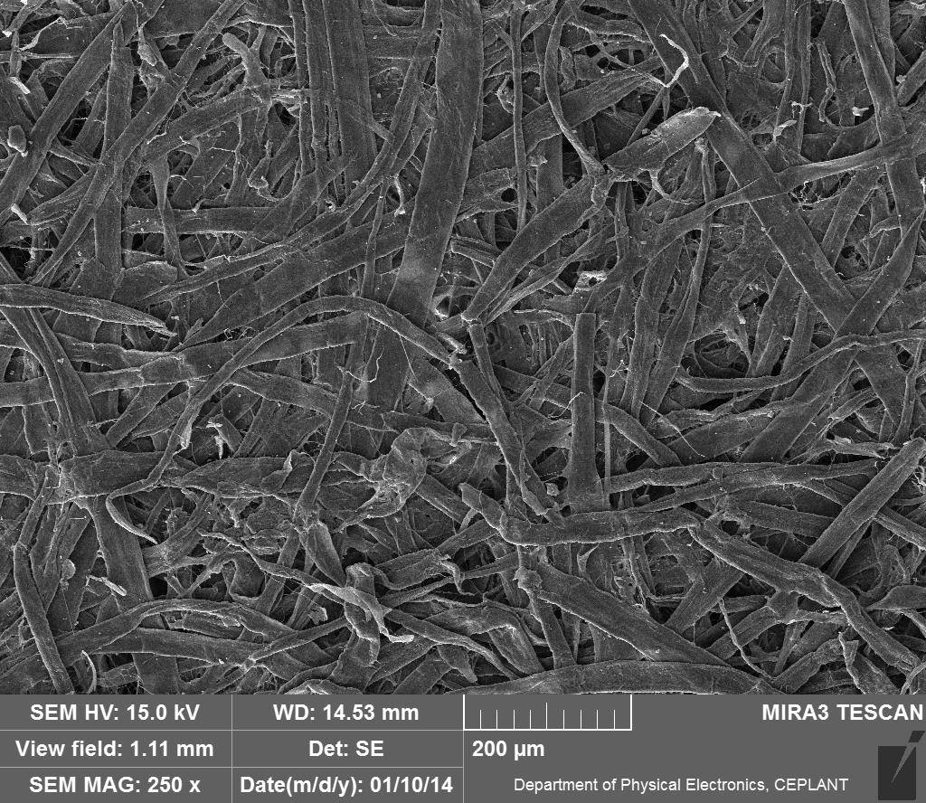
Papír filtrační laboratorní 4
Dvě různá místa vzorku a stejné zvětšení
Papír z běžného laboratorního „filtráku“ v arších, porezitu neznám

Slide 18
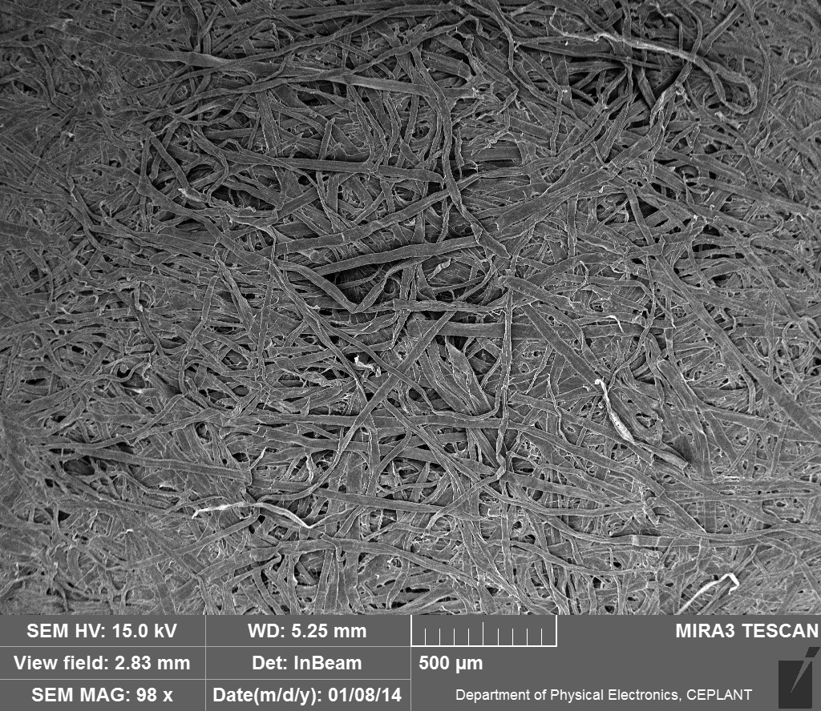
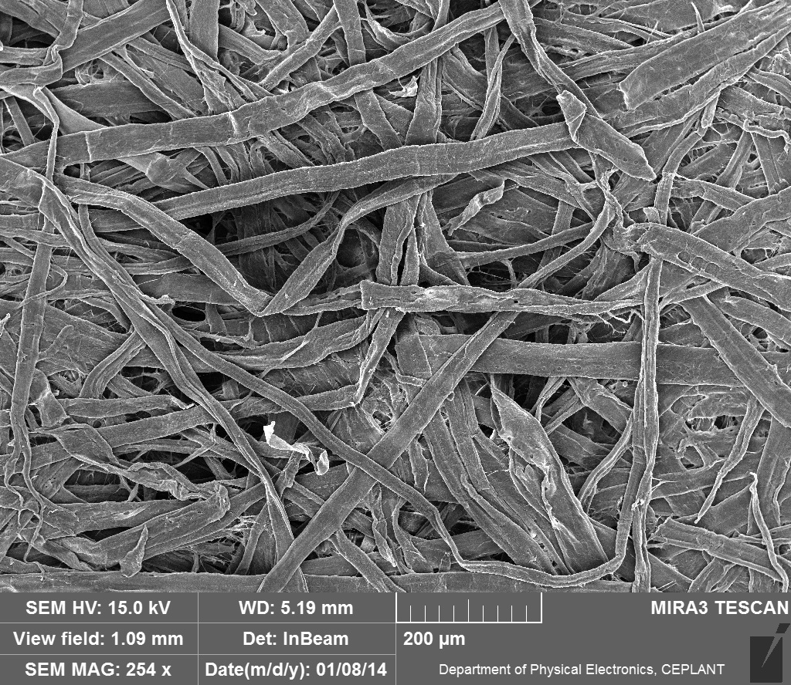
Papír filtrační KÁVOVÝ 1
Všimněte si poměrně stejnoměrné šířky vláken a nepřítomnosti plniv a pojiv
Papír z NEBĚLENÉ CELULÓZY

Slide 19
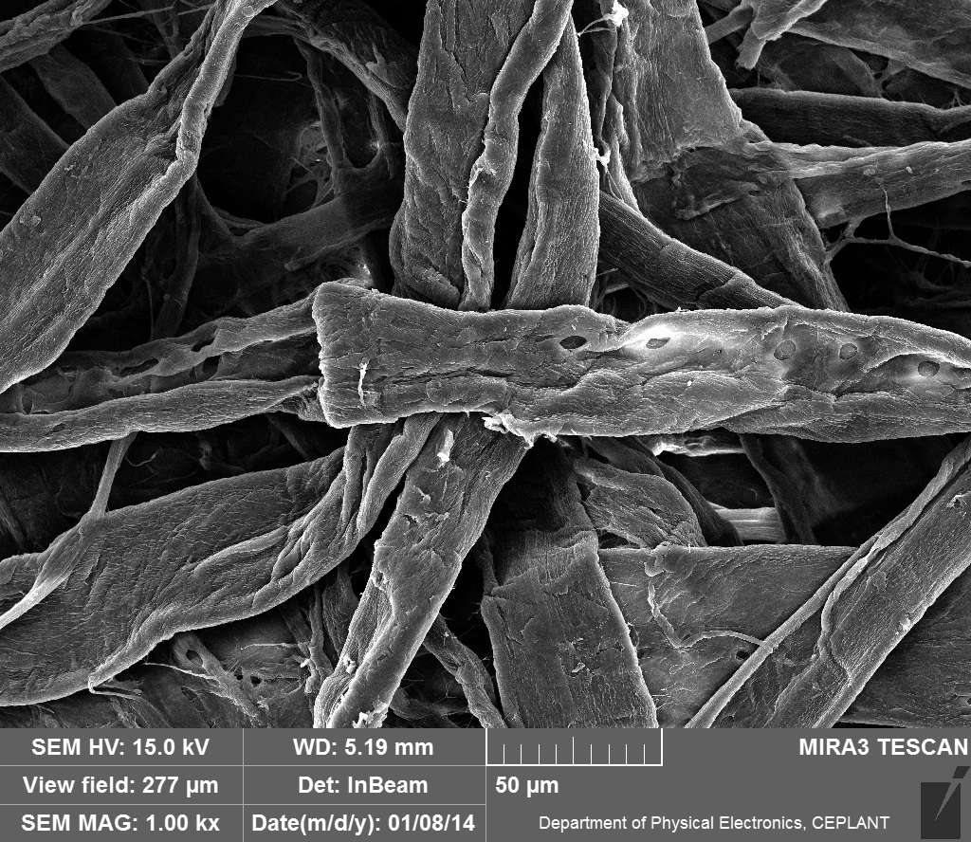
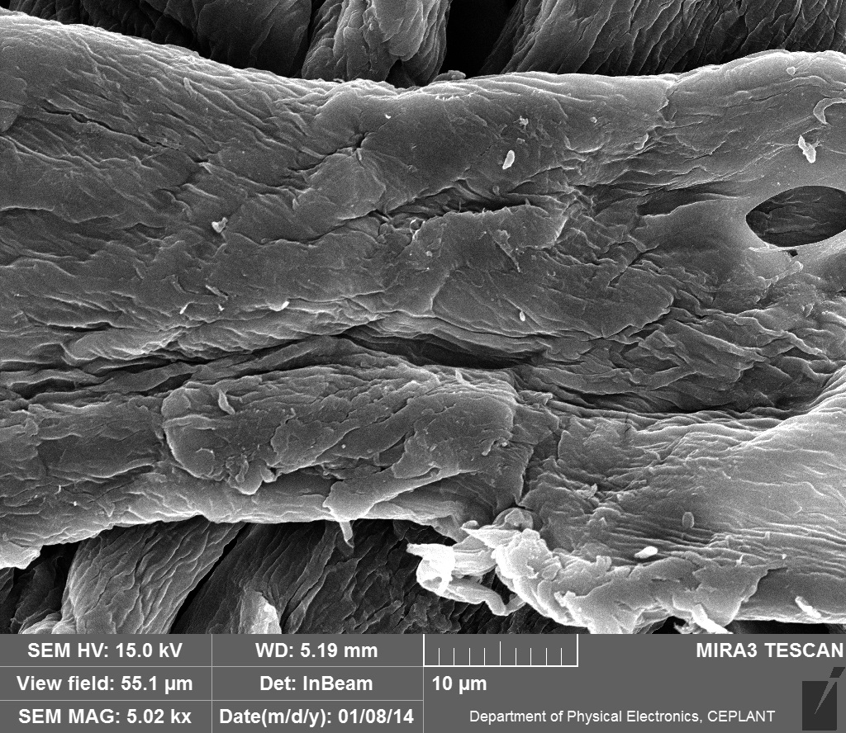
Papír filtrační KÁVOVÝ 2
Všimněte si poměrně stejnoměrné šířky vláken a nepřítomnosti plniv a pojiv
Papír z NEBĚLENÉ CELULÓZY

Slide 20
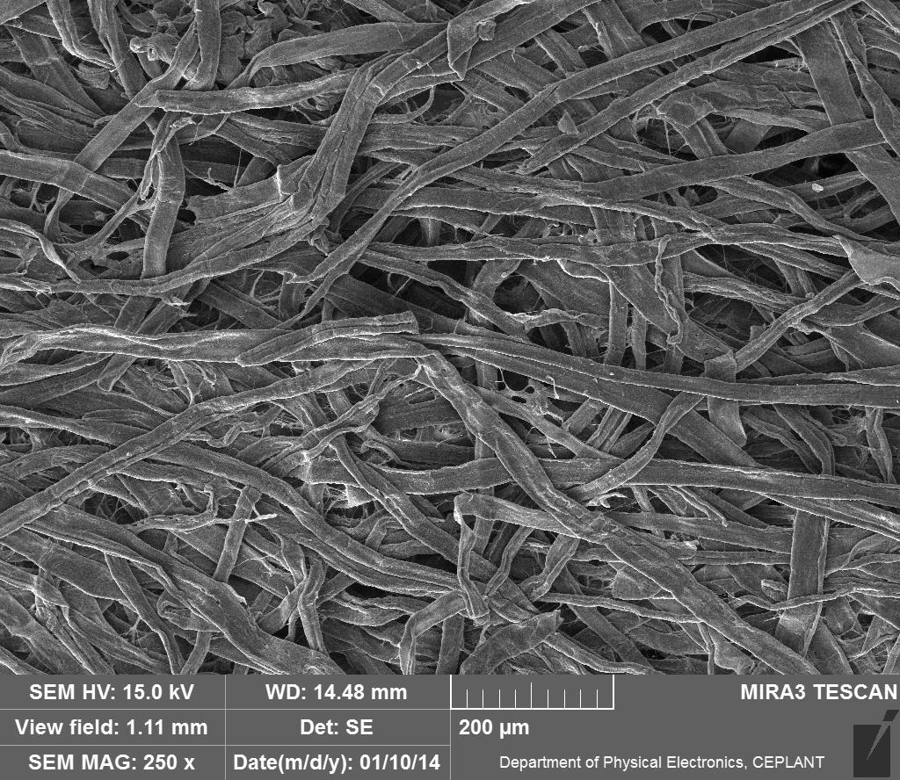
Papír filtrační KÁVOVÝ 3
Dvě různá místa vzorku a stejné zvětšení
Papír z NEBĚLENÉ CELULÓZY

Slide 21
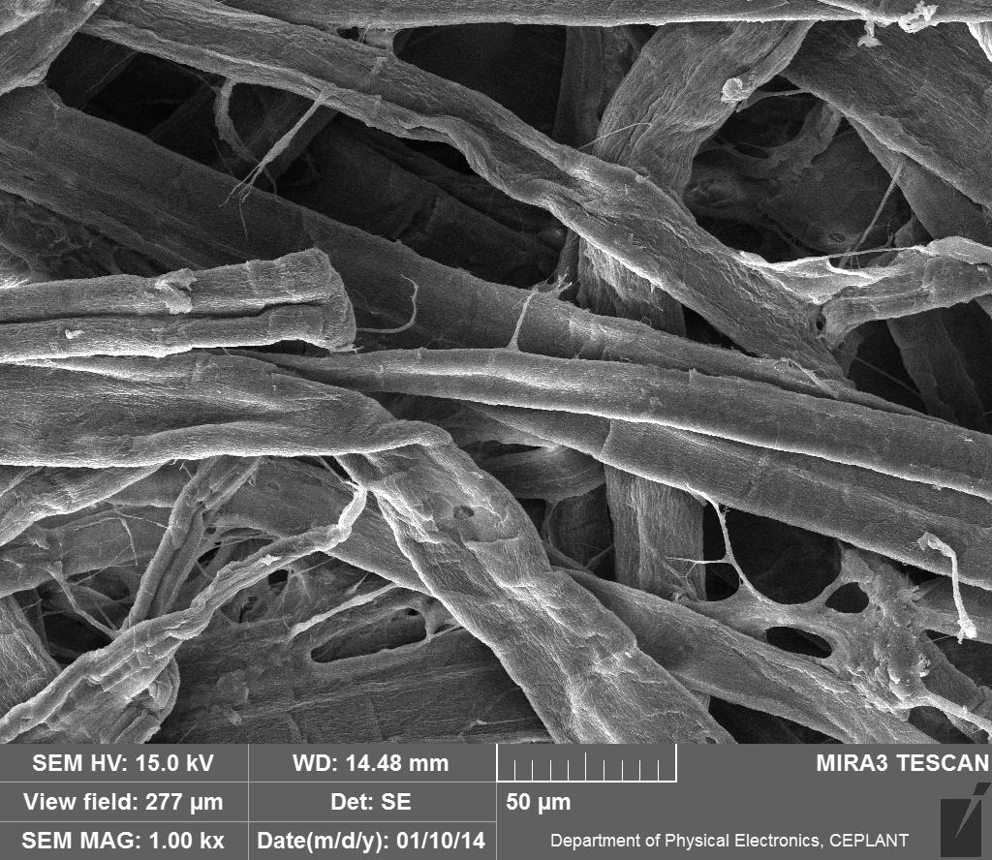
Papír filtrační KÁVOVÝ 4
Dvě různá místa vzorku a stejné zvětšení
Papír z NEBĚLENÉ CELULÓZY

Slide 22
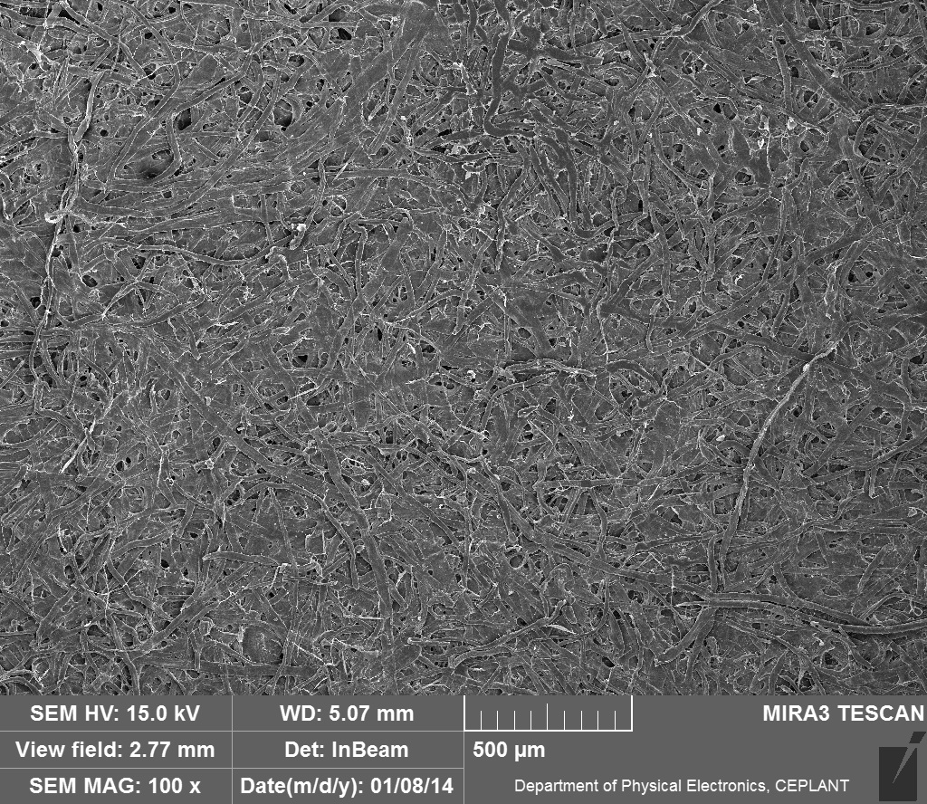
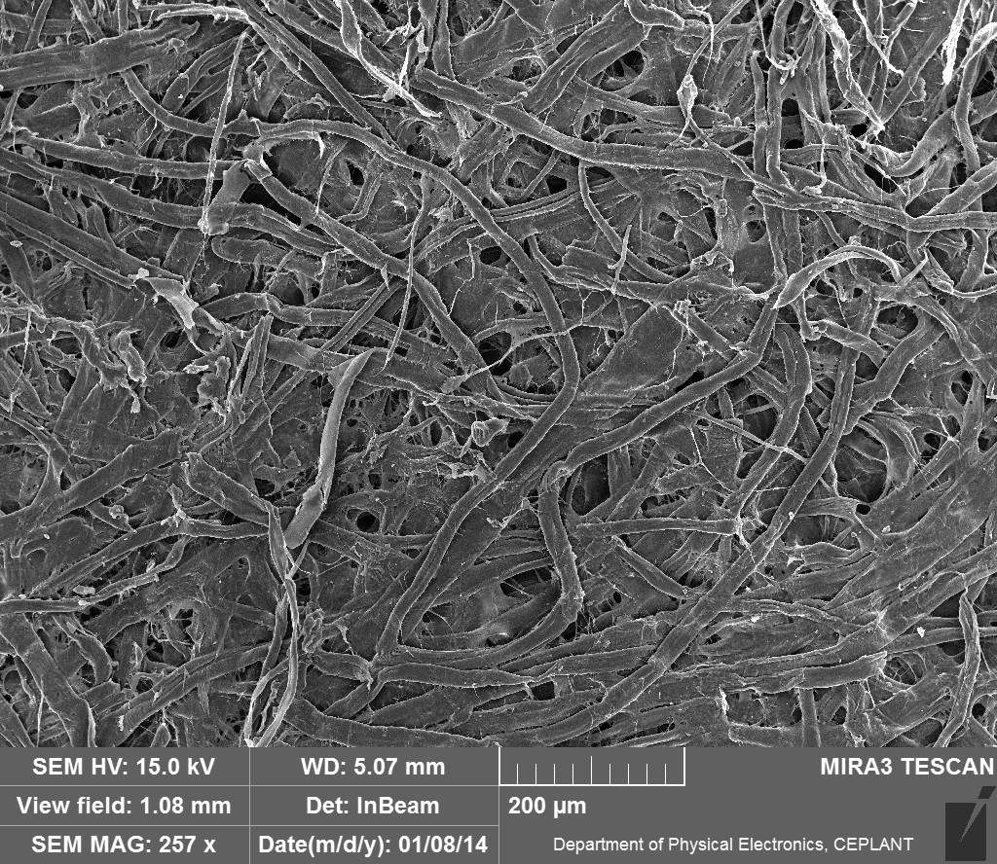
Papír ruční Velké Losiny 1
Má to být směs BAVLNA - LEN
Papír z BĚLENÉ CELULÓZY

Slide 23
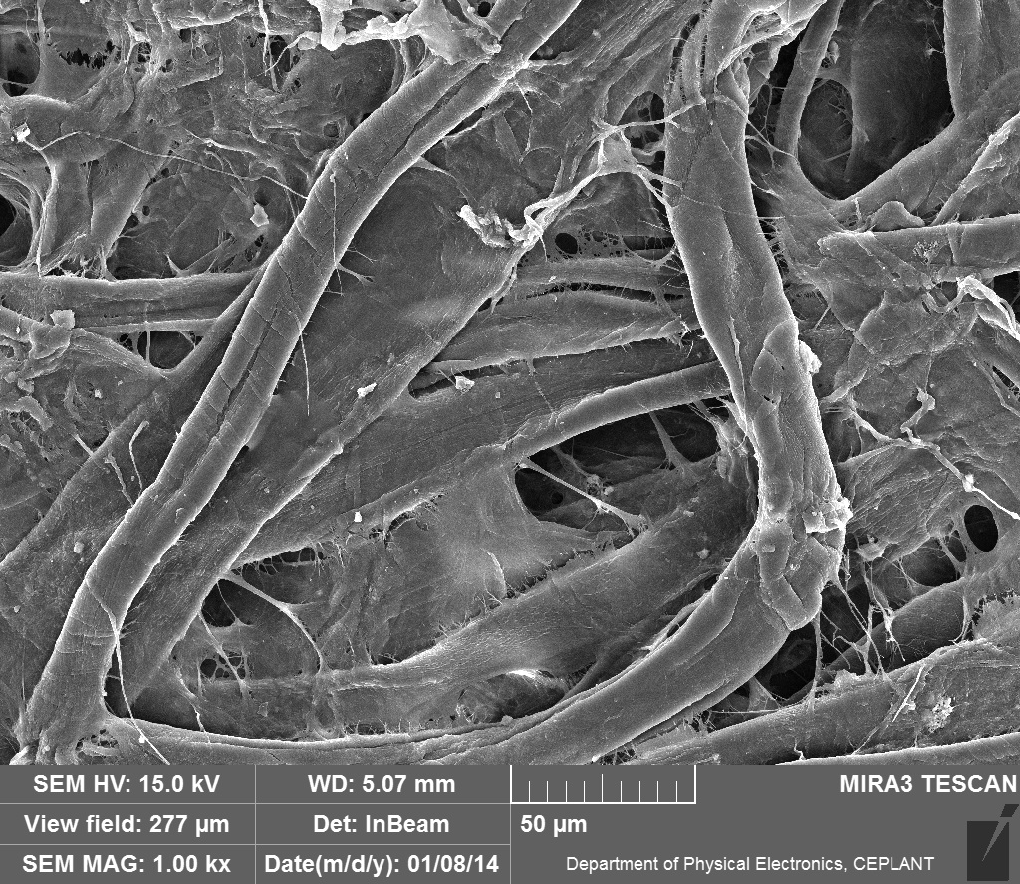
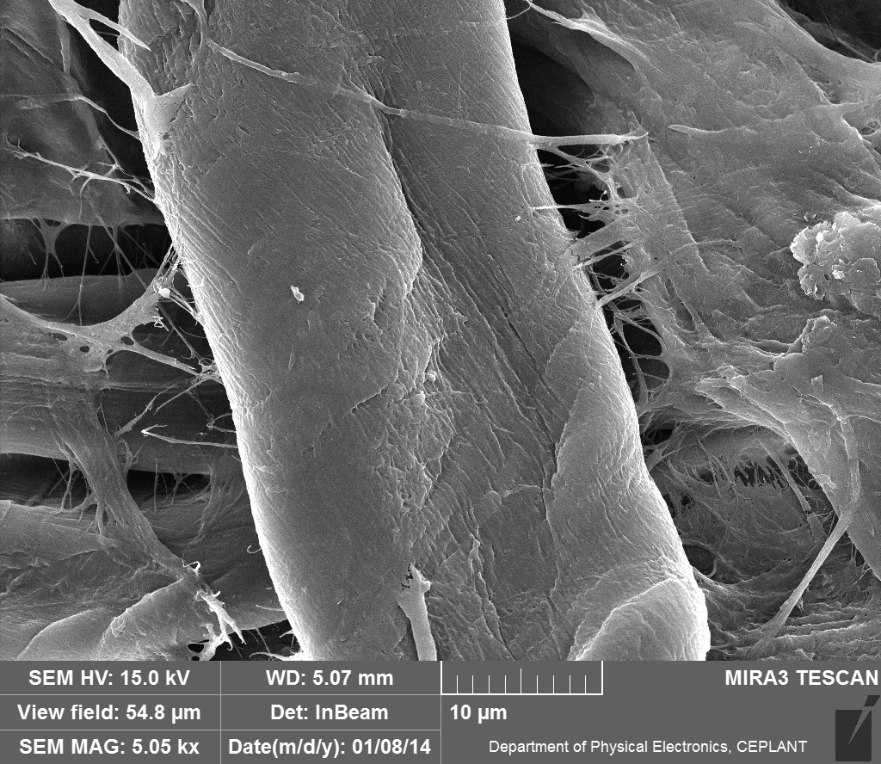
Papír ruční Velké Losiny 2
Má to být směs BAVLNA – LEN, všimněte si dvou různých šířek vláken.
Všimněte si také pojiva, patrně škrob.
Papír z BĚLENÉ CELULÓZY

Slide 24
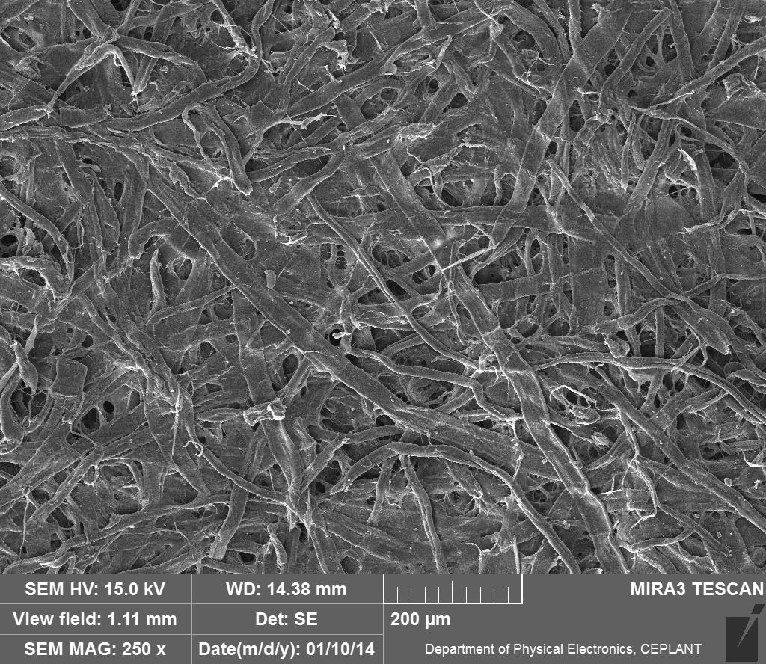
Papír ruční Velké Losiny 3
Dvě různá místa vzorku a stejné zvětšení
Papír z BĚLENÉ CELULÓZY

Slide 25
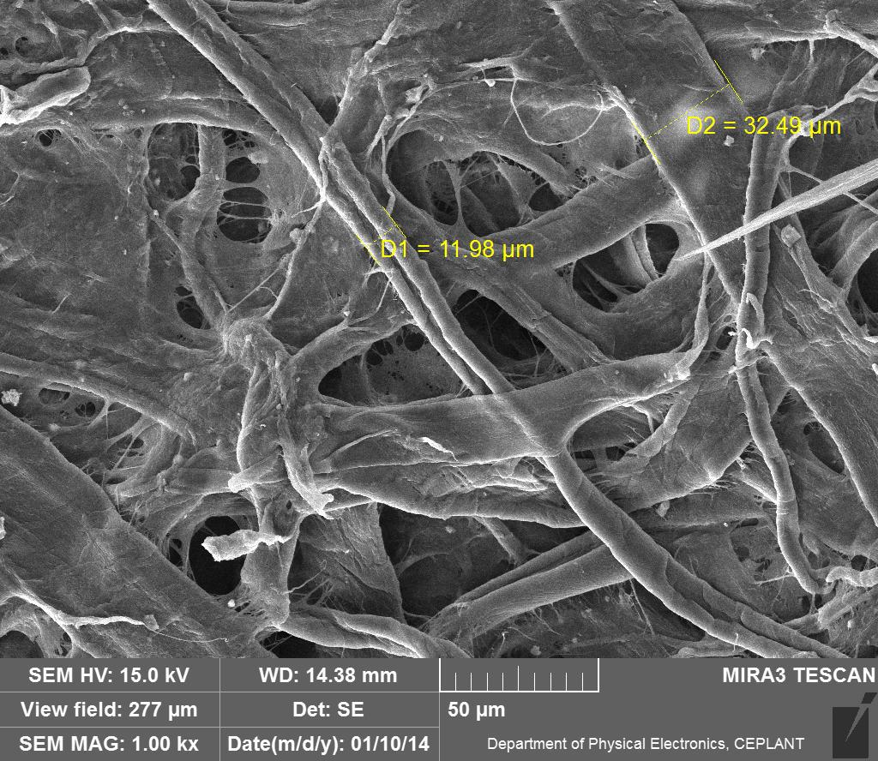
Papír ruční Velké Losiny 4
Má to být směs BAVLNA – LEN, všimněte si dvou různých šířek vláken.
Všimněte si také pojiva, patrně škrob.
Papír z BĚLENÉ CELULÓZY

Slide 26
Papír filtrační KÁVOVÝ X LABORATORNÍ
Všimněte si RŮZNÉ POREZITY

Slide 27
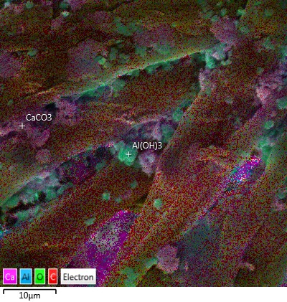
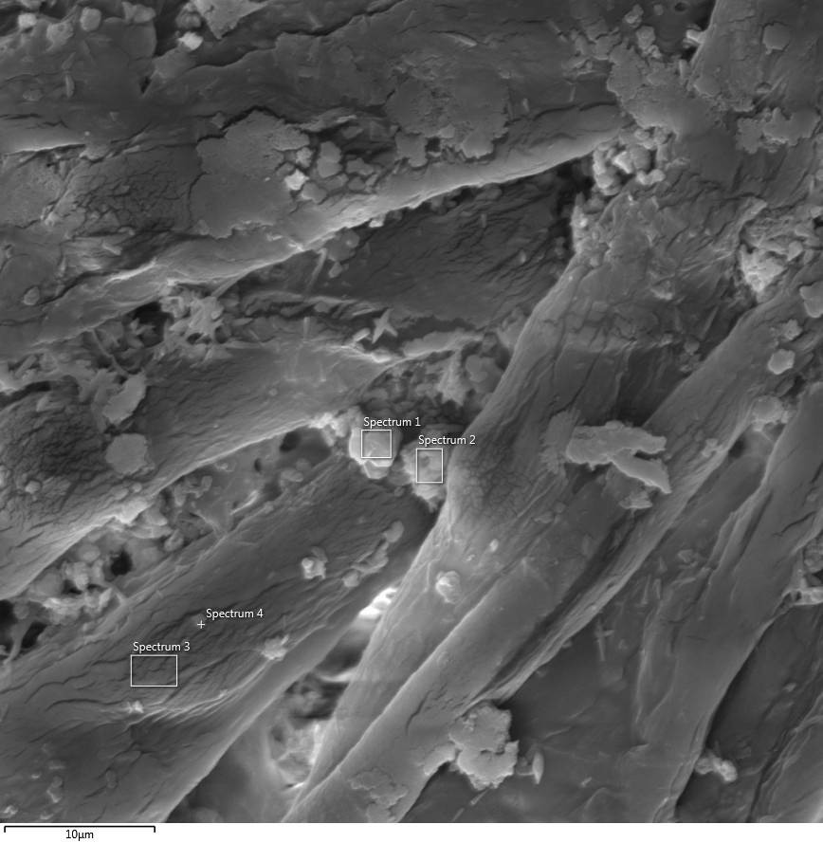
Papír křídový- ANALÝZA PLNIV přímo při snímkování SEM 1

Slide 28
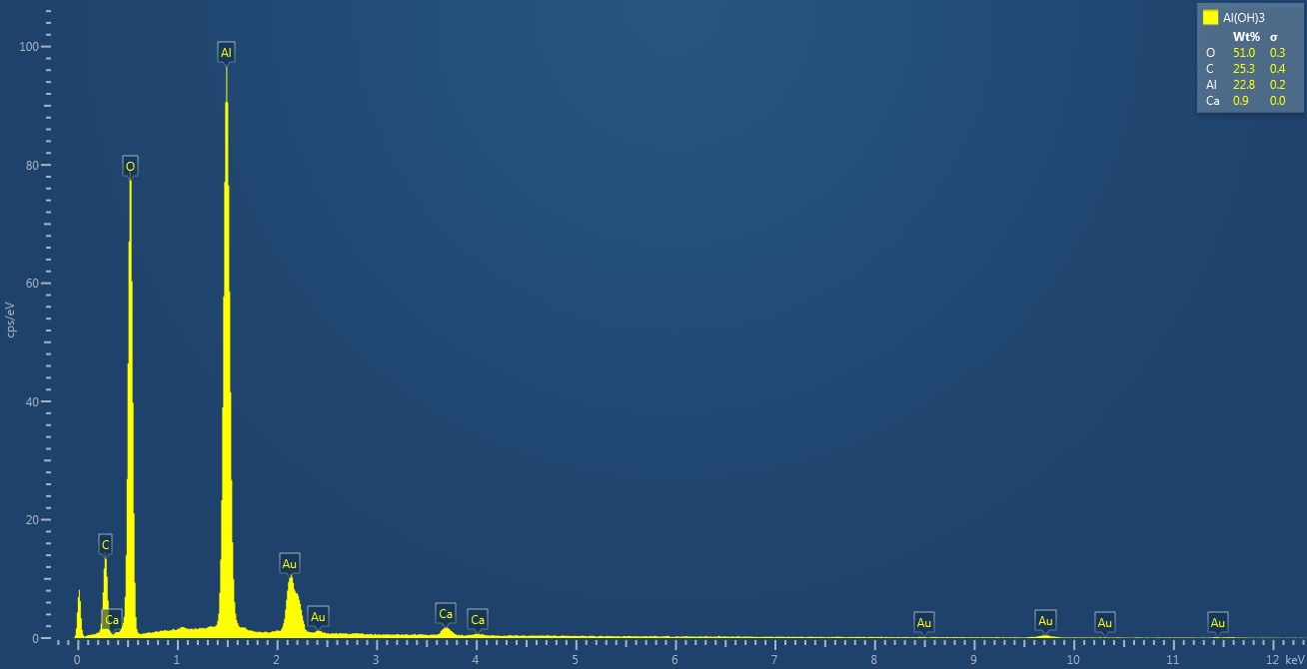
Papír křídový- ANALÝZA PLNIV 2 sonda změřena na konkrétní objekt

Slide 29
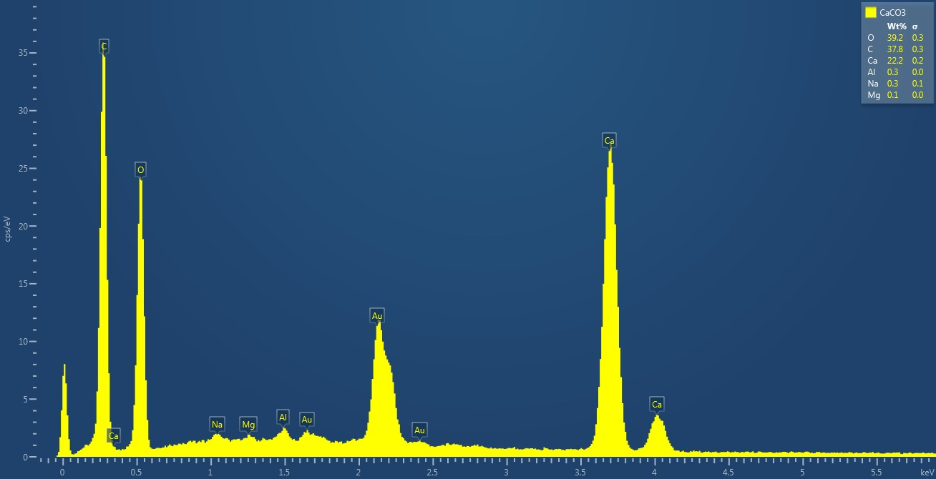
Papír křídový- ANALÝZA PLNIV 3 sonda změřena na konkrétní objekt

Slide 30
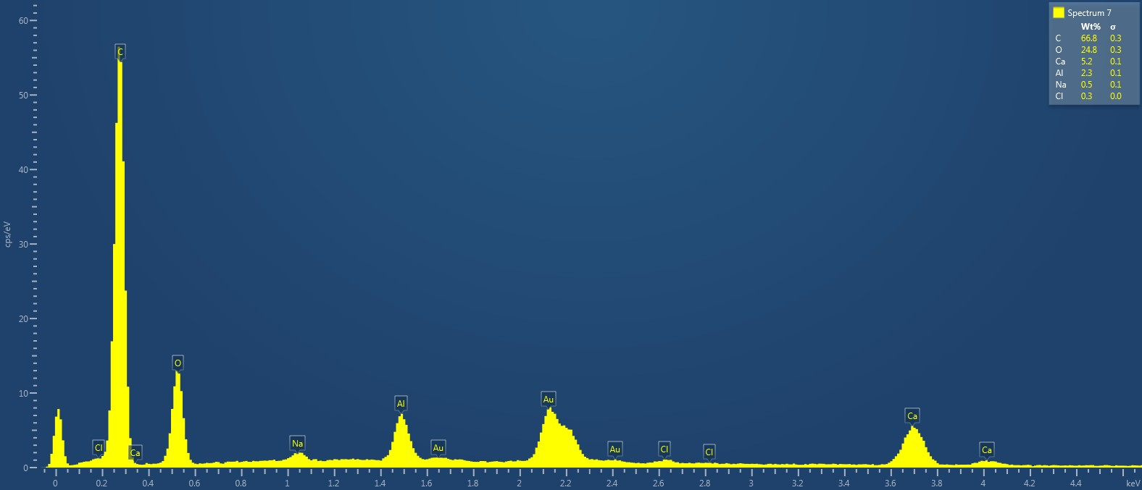
Papír křídový- ANALÝZA PLNIV 4
„projet“ celý snímek a spektra sumarizována
Papír je patrně plněn uhličitanem vápenatým a hydroxidem hlinitým
Uhlík z celulózy
Pokovení zlatem

